Slide 1

Sumo Primero
Números decimales
5º básico: Unidad 2 | Capítulo 6: Números decimales.
Sistematizar uso del Sistema de numeración decimal para representar números naturales y decimales.
Páginas 122 y 123.

Slide 2
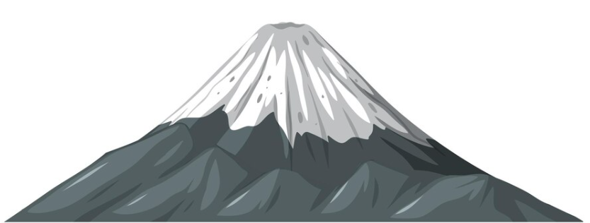
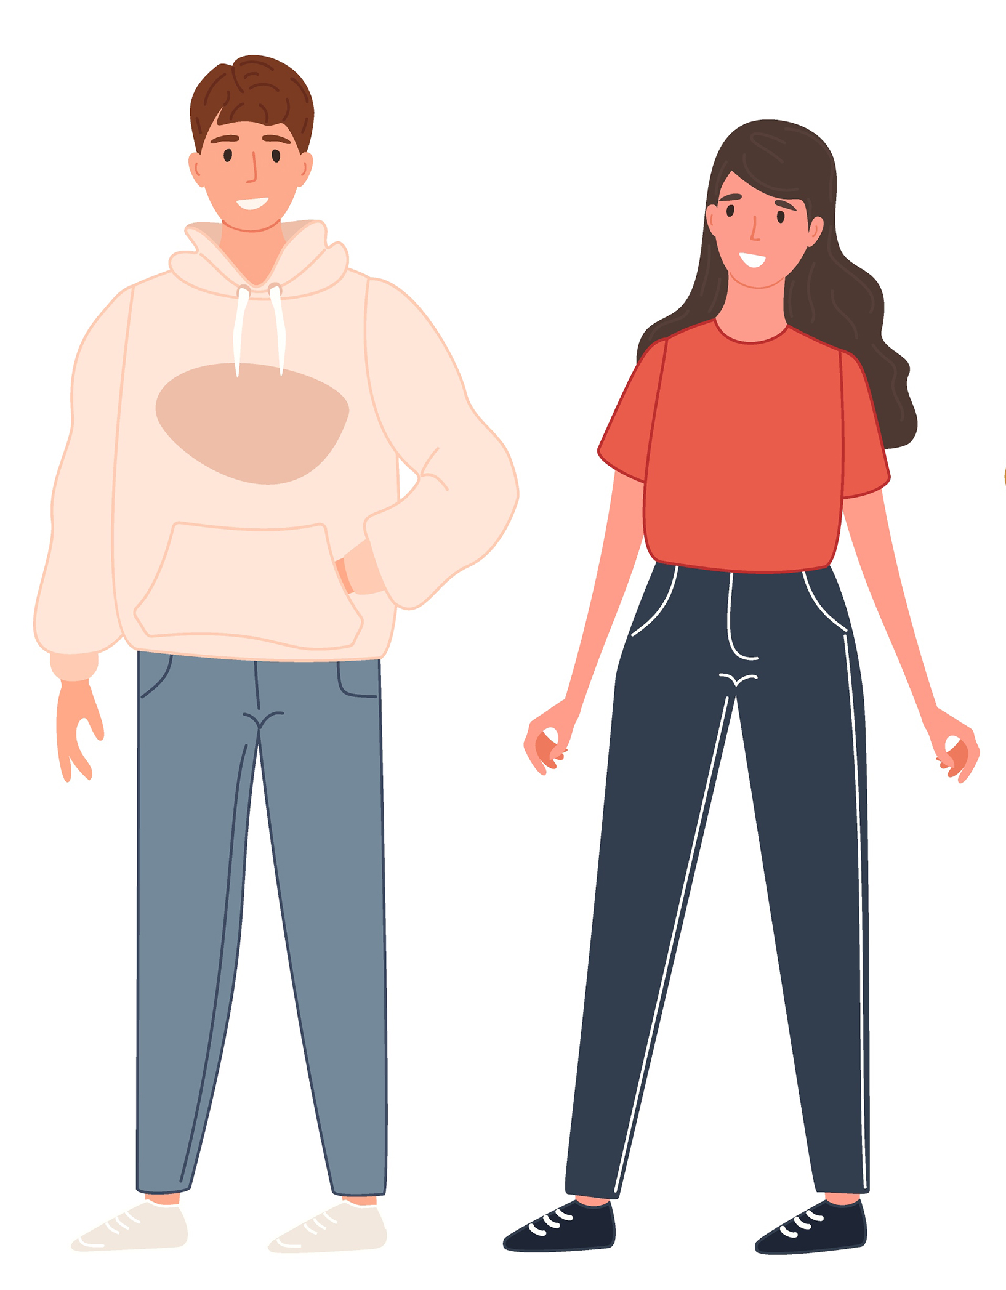
Comparemos dos números
La altura del volcán Hornopirén
1 572 m
La altura de una persona
1,572 m

Slide 3
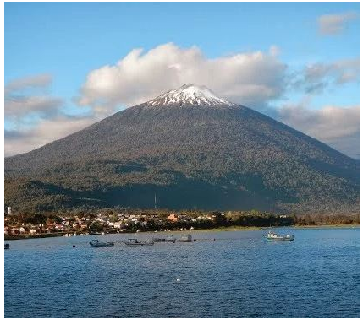
1 572 m
Aquí estás tú
Imagina que estamos de pie en la base del volcán.
¿En qué medida más alto que tú es el volcán?

Slide 4
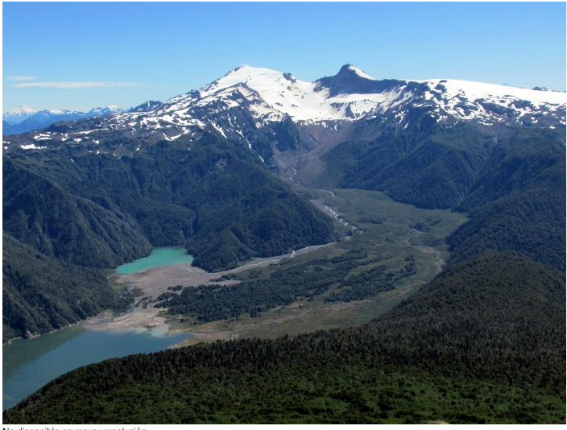
Aquí estás tú
Imagina que estás de pie en la cima del volcán.
¿Crees que podrías observar a una persona que esté de pie
en la base del volcán?

Slide 5
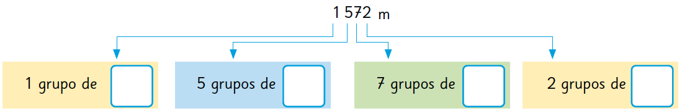
¿Cómo se descomponen estos números?
1
a
La altura del volcán Hornopirén:
1 000
100
10
1

Slide 6
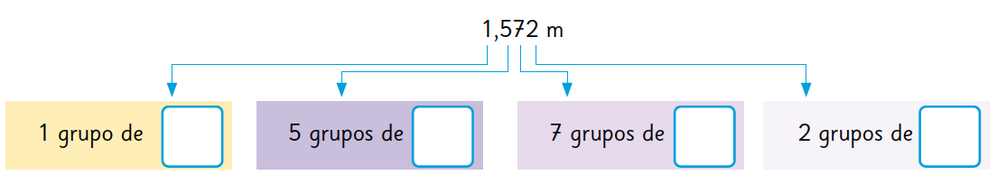
¿Cómo se descomponen estos números?
1
a
La altura del una persona:
1
0,1
0,01
0,001

Slide 7
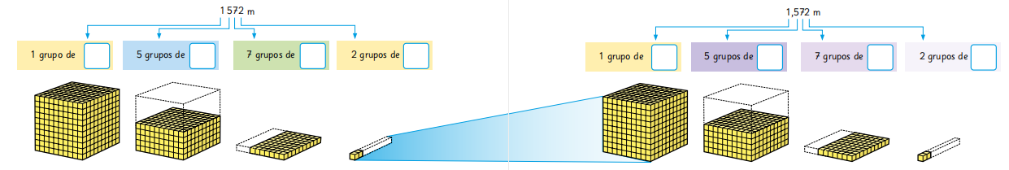
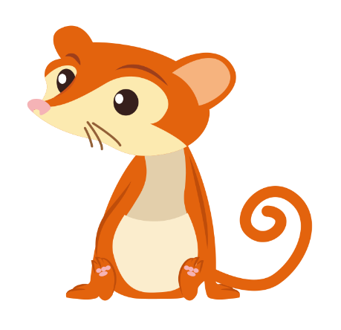
¿Y si comparamos la descomposición de ambos?
1
b
1 000
100
10
1
1
0,1
0,01
0,001
¿Qué diferencias y similitudes puedes encontrar?

Slide 8
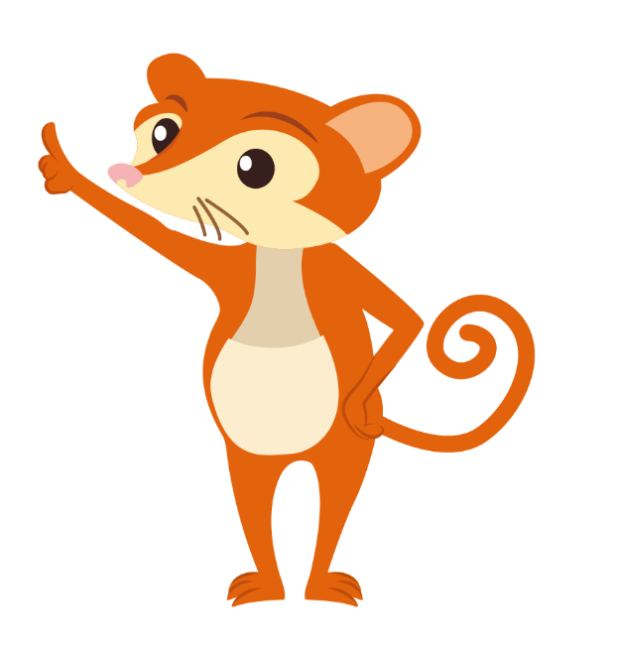
Observa con atención
1 000
100
10
1
1
0,1
0,01
0,001
¿Qué crees que se está representando
en esta imagen?

Slide 9
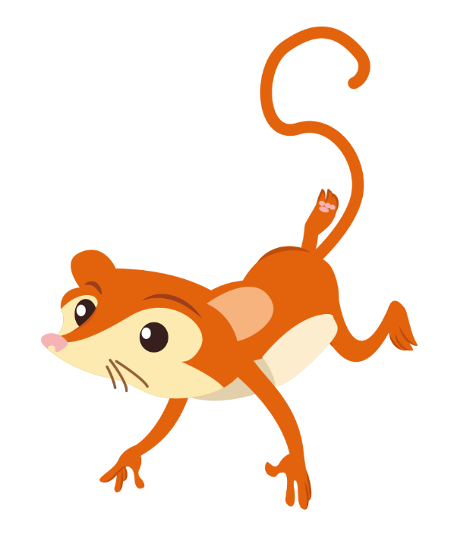
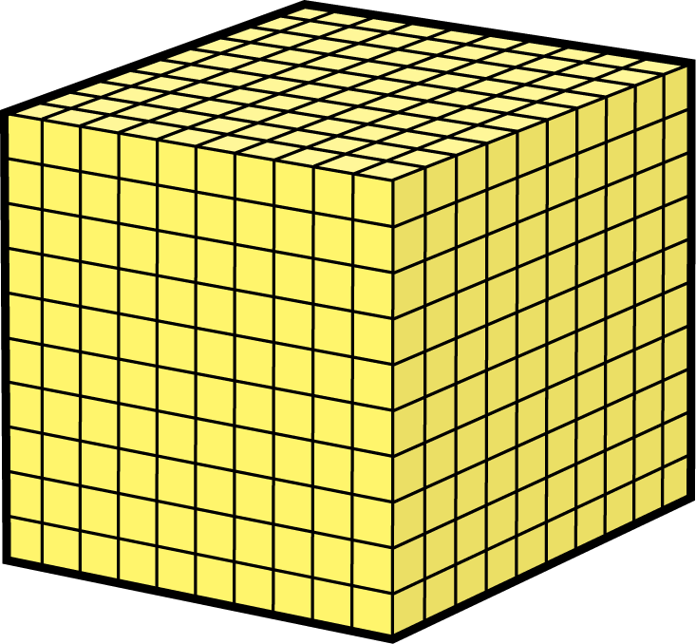


¡Hicimos un zoom!
En los números decimales, la unidad se puede dividir
en muchos grupos de 10.

Slide 10
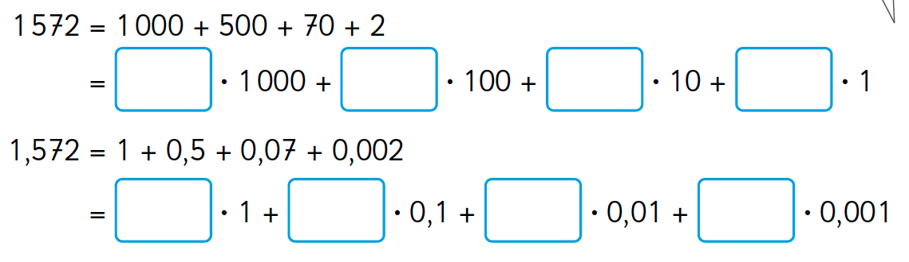

Completemos
1
c
Altura del volcán Hornopirén
1
5
7
2
Altura de una persona
1
5
7
2
¿Qué diferencias y similitudes puedes encontrar?

Slide 11
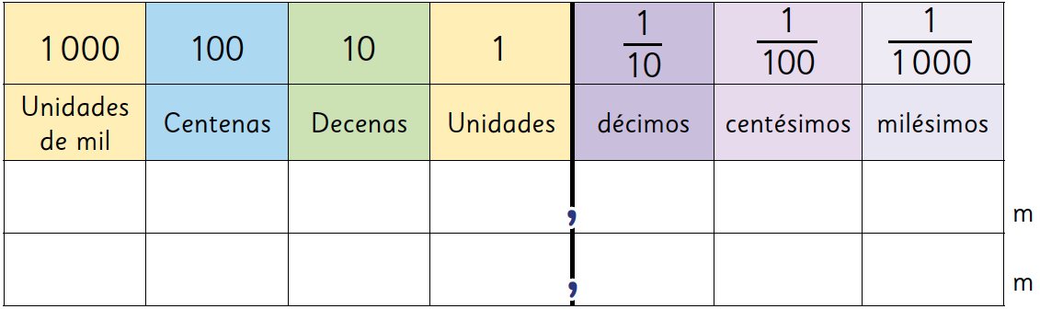
Completemos la tabla de valor posicional
1
d
Altura del volcán Hornopirén
1
5
7
2
Altura de una persona
1
5
7
2

Slide 12
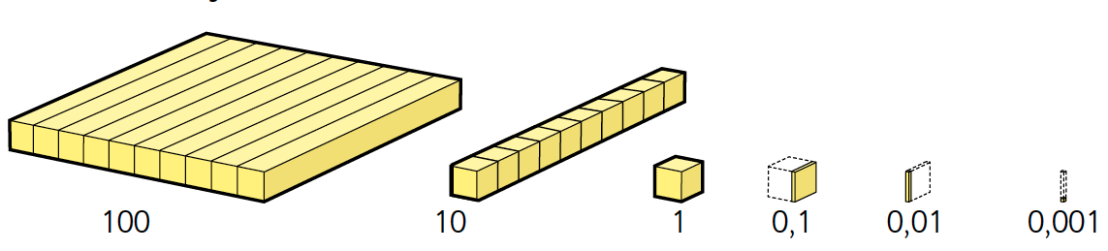
Analicemos cómo funciona el sistema de numeración decimal
2
a
10
¿Cuántos grupos de 10 forman un grupo de 100?
10
¿Cuántos grupos de 100 forman un grupo de 1 000?

Slide 13
Analicemos cómo funciona el sistema de numeración decimal
2
a
10
¿Cuántos grupos de 0,001 forman un grupo de 0,01?
10
¿Cuántos grupos de 0,01 forman un grupo de 0,1?

Slide 14

¿Qué podemos concluir?
2
c
10 grupos de 10 forman 100
10 grupos de 100 forman 1 000
10 grupos de 0,001 forman 0,01
¿Qué regularidad ves?
¿Pasa siempre lo mismo?
10 grupos de 0,01 forman 0,1

Slide 15
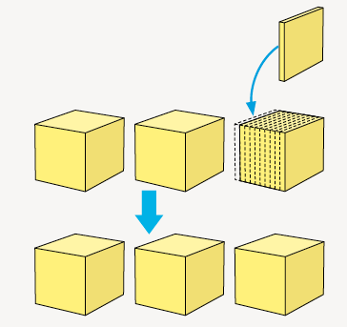
¡No lo olvides!
Tanto en los números naturales como en los números decimales, cuando se forma un grupo de 10 en una posición,
aumenta en 1 el dígito de la posición inmediatamente mayor.
+ 0,1
2,9
3,0

